Slide 1
Ministério da Integração Nacional
AUDIÊNCIA PÚBLICA - SENADO FEDERAL
Comissão de Desenvolvimento Regional e Turismo - CDR
Comissão de Meio Ambiente, Defesa do Consumidor e Fiscalização e Controle - CMA
Comissão Externa para acompanhar os Programas de Transposição e Revitalização do Rio São Francisco - CTERIOSFR
Gilberto Magalhães Occhi
Ministro de Estado da Integração Nacional
Brasília, 20 de maio de 2015

Slide 2
EIXOS ESTRATÉGICOS DE ATUAÇÃO DO
MINISTÉRIO DA INTEGRAÇÃO NACIONAL
Redução das Desigualdades
Segurança Hídrica
Proteção Civil
Irrigação

Slide 3
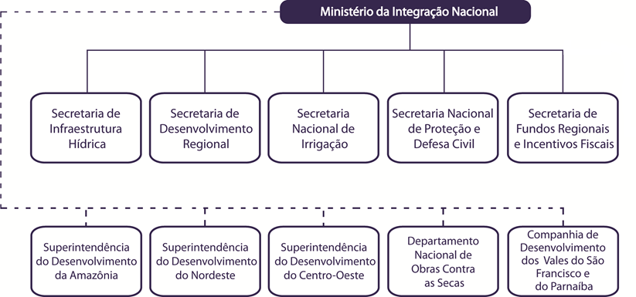

ORGANOGRAMA
Administração
Direta
Entidades vinculadas
CODEVASF
DNOCS
SUDAM
SUDECO
SUDENE
Fonte: Decreto nº 8.161/2013

Slide 4
ADMINISTRAÇÃO DIRETA: ATUAÇÃO
SIH
Obras de abastecimento hídrico
SDR
SFRI
Fundos Constitucionais de Financiamento
SENIR
Fundos de Desenvolvimento Regional
SEDEC
Projetos Públicos de Irrigação
Obras de macrodrenagem
Planos de Desenvolvimento Regional
Programa Água para Todos
Rotas de Integração Nacional
Prevenção e mapeamento de desastres
Ações de Resposta
Ações de Reconstrução
Incentivos Fiscais

Slide 5
ENTIDADES VINCULADAS: ATUAÇÃO
CODEVASF
Obras de abastecimento hídrico
DNOCS
SUDAM
Transformação Produtiva
SUDENE
Integração, Infraestrutura e Expansão Econômica
SUDECO
Integração, Infraestrutura e Expansão Econômica
Agricultura Irrigada
Obras de abastecimento hídrico
Ações de Pesca e Aquicultura
Integração, Infraestrutura e Expansão Econômica
Atração de Investimentos e Fortalecimento de APLs
Revitalização
Inclusão Produtiva
Água para Todos
Operação do PISF
Redução das desigualdades intra e inter-regionais
Transformação Produtiva
Atração de Investimentos e Fortalecimento de APLs
Redução das desigualdades intra e inter-regionais
Transformação Produtiva
Atração de Investimentos e Fortalecimento de APLs
Redução das desigualdades intra e inter-regionais
Agricultura Irrigada

Slide 6
Secretaria de Infraestrutura Hídrica - SIH

Slide 7
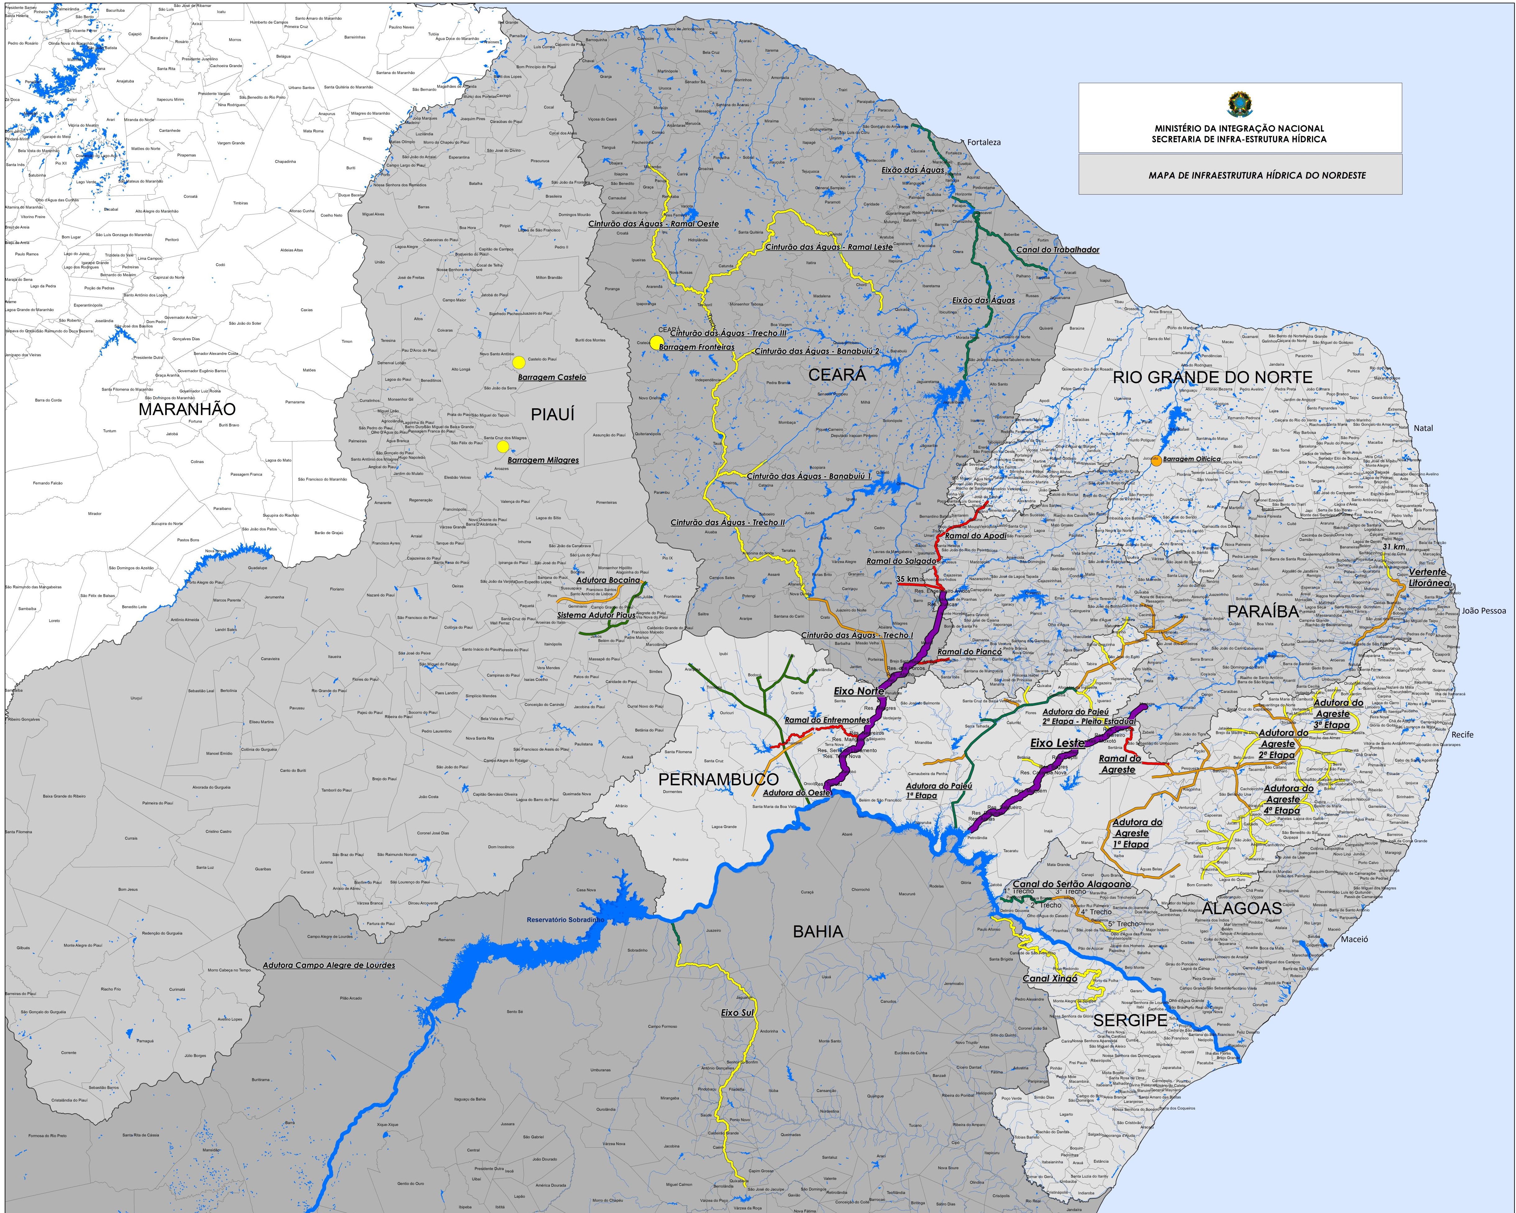
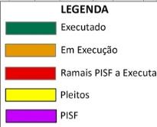


Mapa da Infraestrutura Hídrica do Nordeste
Notes:
A integração entre as regiões hidrográficas, seus rios e as diversas infraestruturas, permite a distribuição espacial da disponibilidade de água e a sua garantia temporal,
uma vez que proporciona o abastecimento a partir de fontes perenes.
O Projeto de Integração do Rio São Francisco – PISF tem papel fundamental nessa estratégia de interligação.

Slide 8
Obras Estruturantes
Empreendimento | Valor | Execução
[AL] Canal do Sertão Alagoano | R$ 2,2 bilhões | 67%
[BA] Adutora do Algodão | R$ 147 milhões | 90%
[CE] Cinturão das Águas | R$ 1,1 bilhão | 20%
[PB] Vertente Litorânea | R$ 875 milhões | 38%
[PE] Adutora do Agreste | R$ 1,3 bilhão | 61%
[PE e PB] Adutora do Pajeú | R$ 362 milhões | 63%
[PI] Sistema Piaus e Bocaina | R$ 128 milhões | 73%
[RN] Barragem Oiticica | R$ 292 milhões | 28%
[RS] Barragem Arroio Taquarembó | R$ 140 milhões | 41%
[SC] Barragens Oeste e Sul | R$ 60 milhões | 58%
[SE] Sistema Tomar do Geru | R$ 69 milhões | 60%

Slide 9
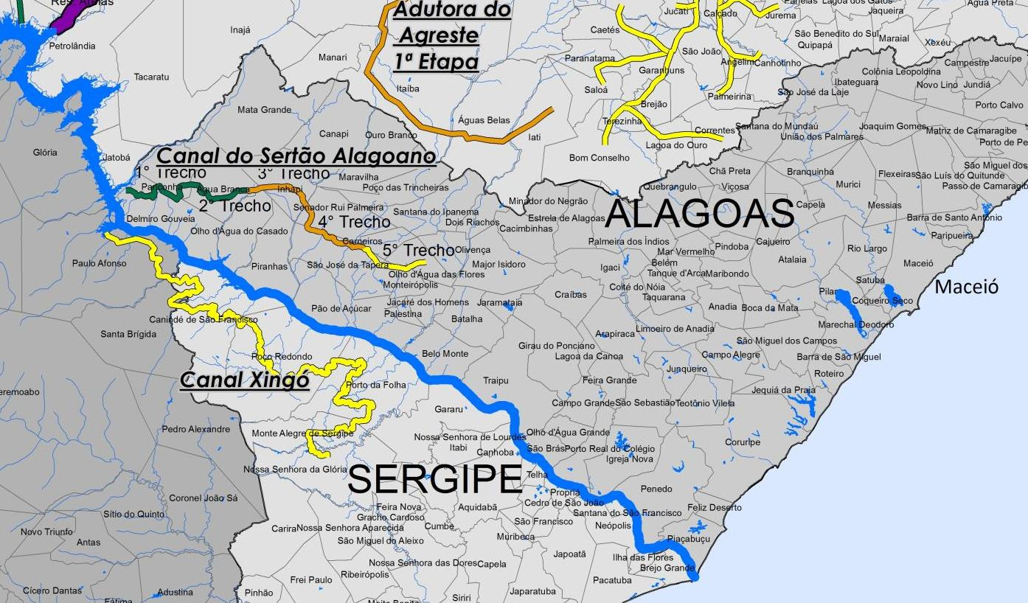
Canal do Sertão Alagoano – trechos I a IV
R$ 2,2 bilhões - 67% de execução

Slide 10
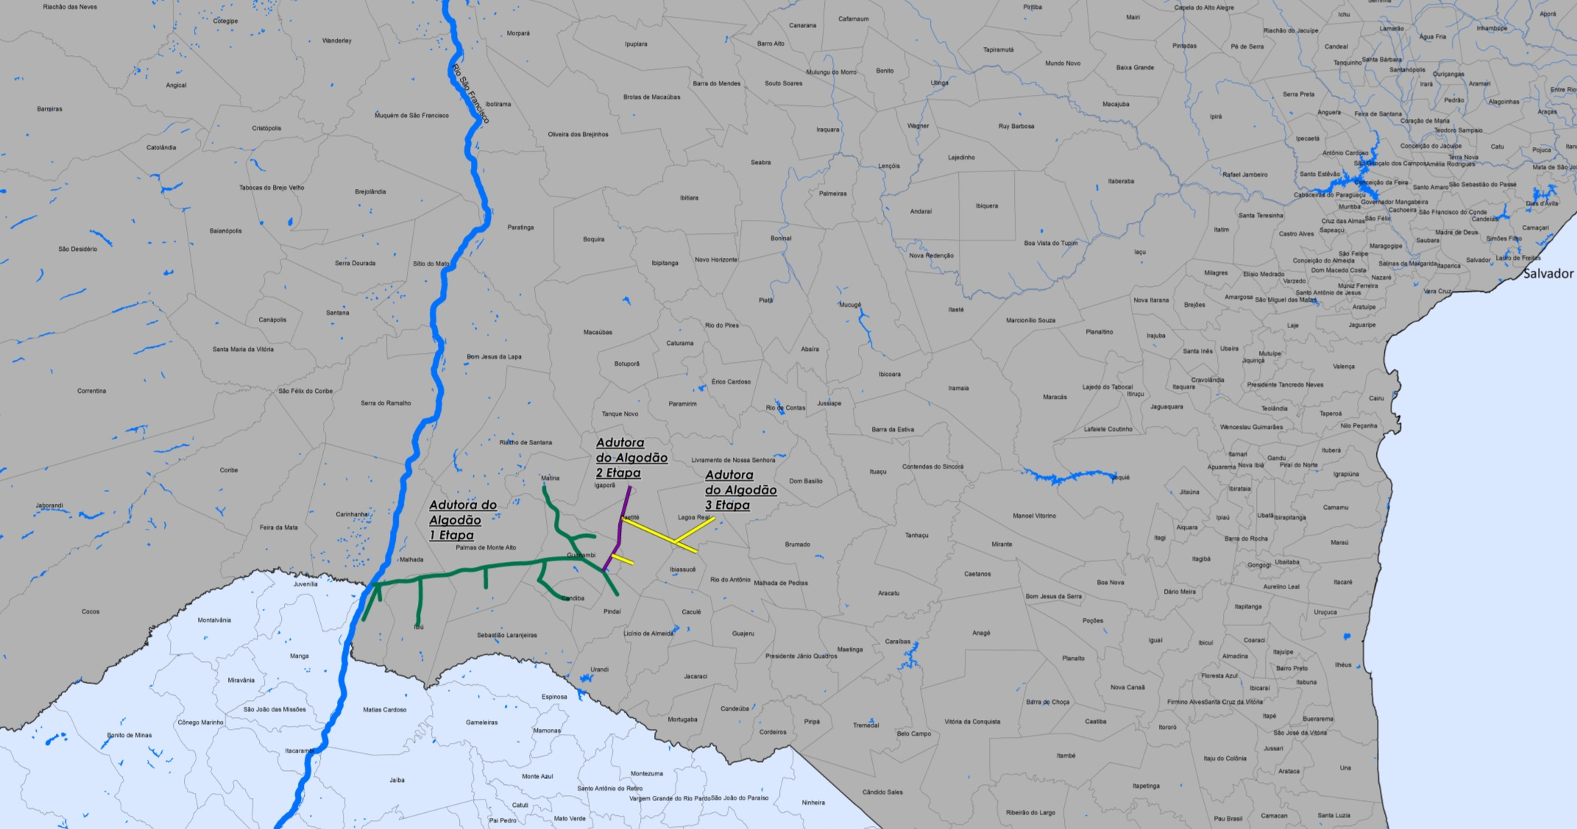
Adutora do Algodão/BA
R$ 147 milhões - 90% de execução
BAHIA
MINAS GERAIS

Slide 11
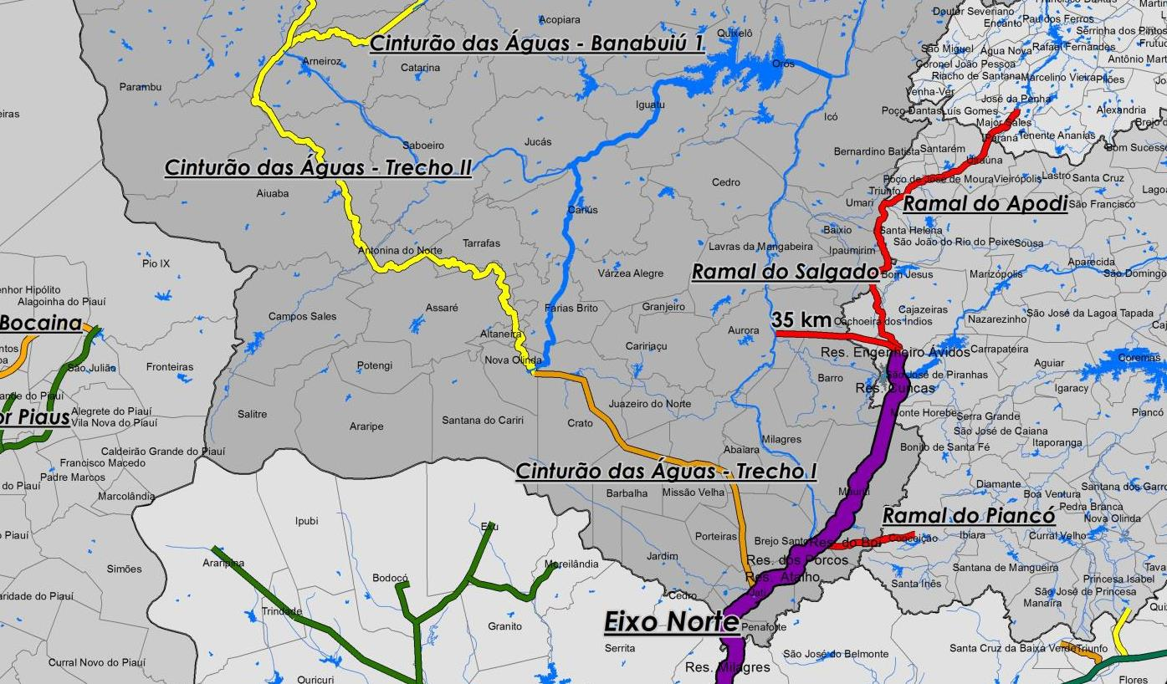
Cinturão das Águas do Ceará – trecho I
R$ 1,1 bilhão - 20% de execução

Slide 12
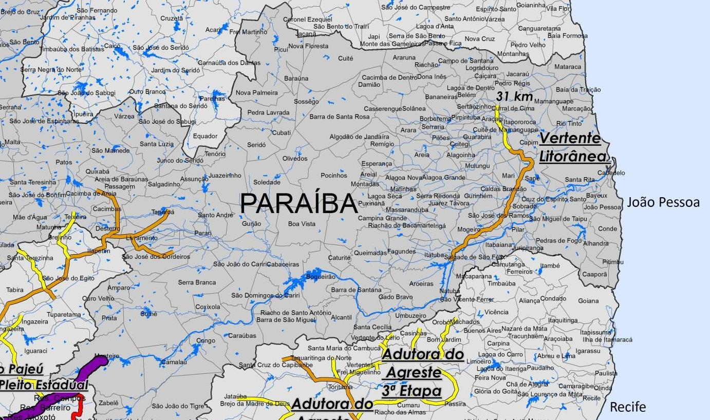
Vertente Litorânea / PB – Trechos I e II
R$ 875 milhões - 38% de execução

Slide 13
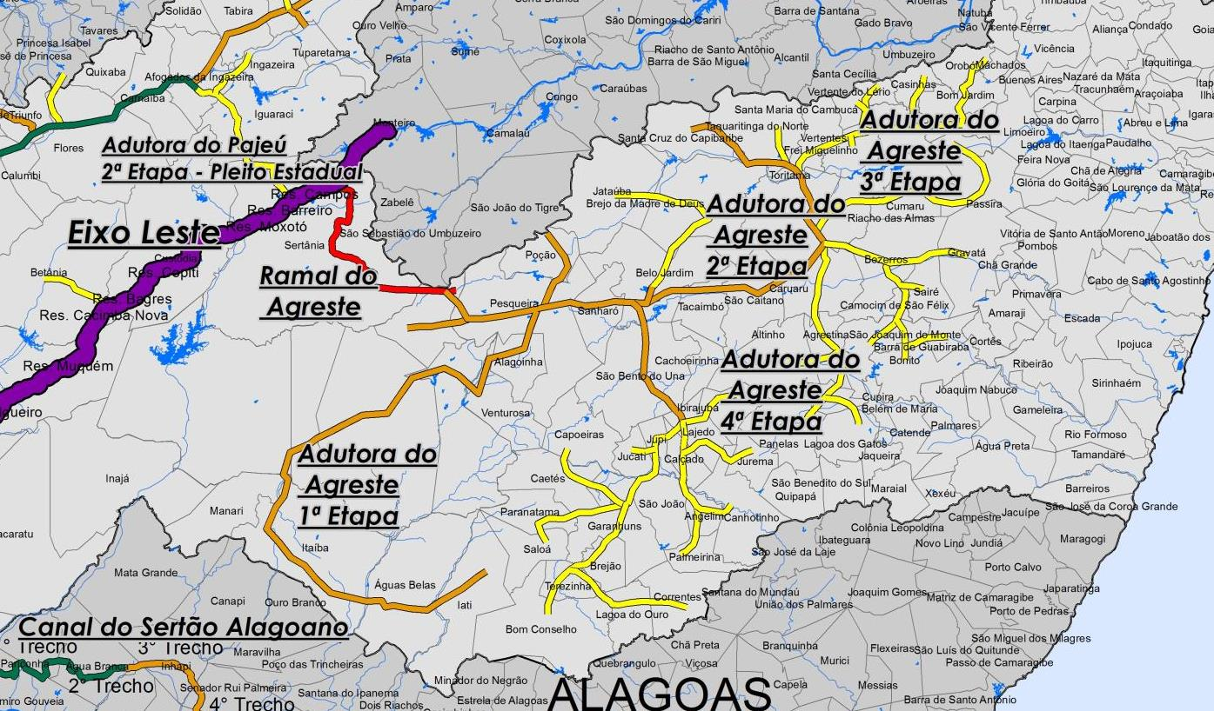
Adutora do Agreste / PE – 1ª etapa
R$ 1,3 bilhão - 61% de execução
Legenda
Etapa I
1ª fase - Etapa II

Slide 14
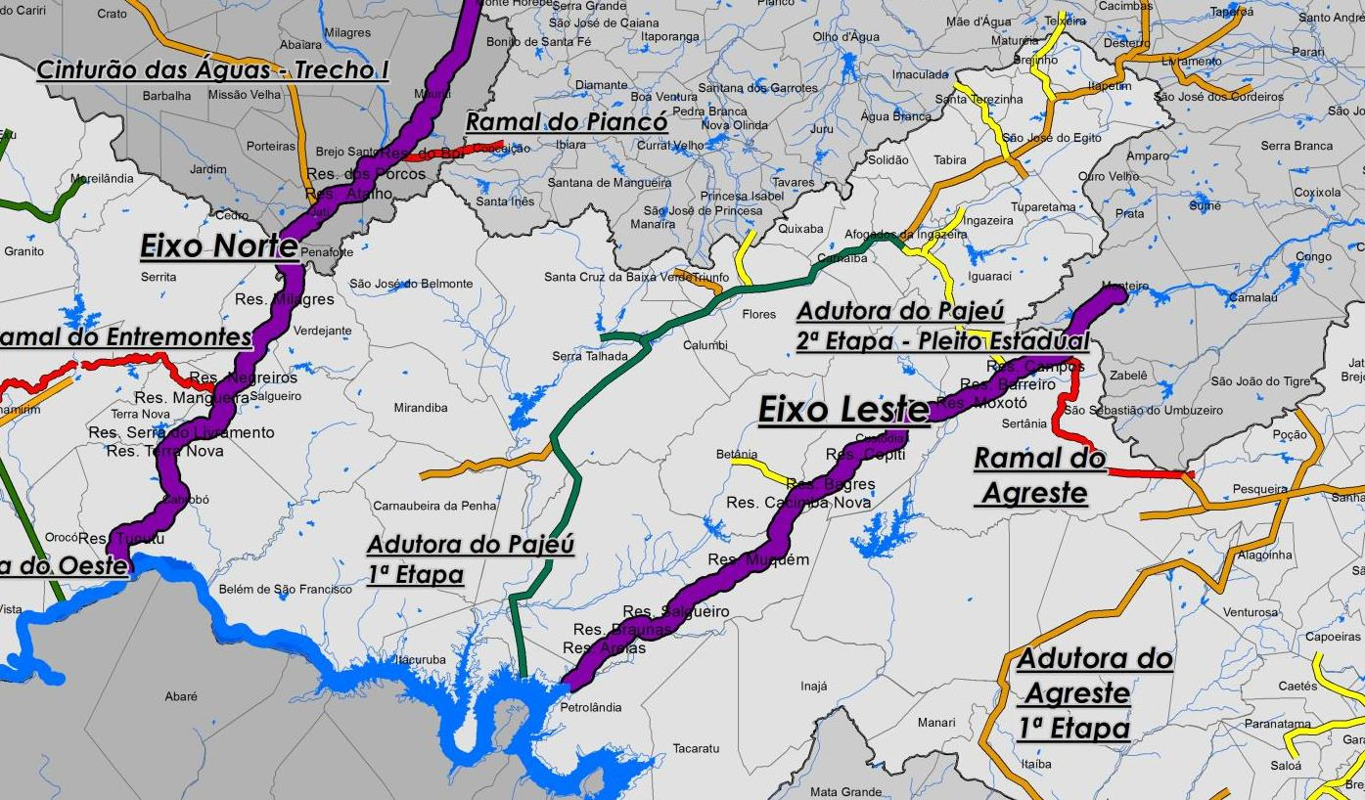
Adutora do Pajeú / PE e PB
R$ 362 milhões – 63% de execução

Slide 15
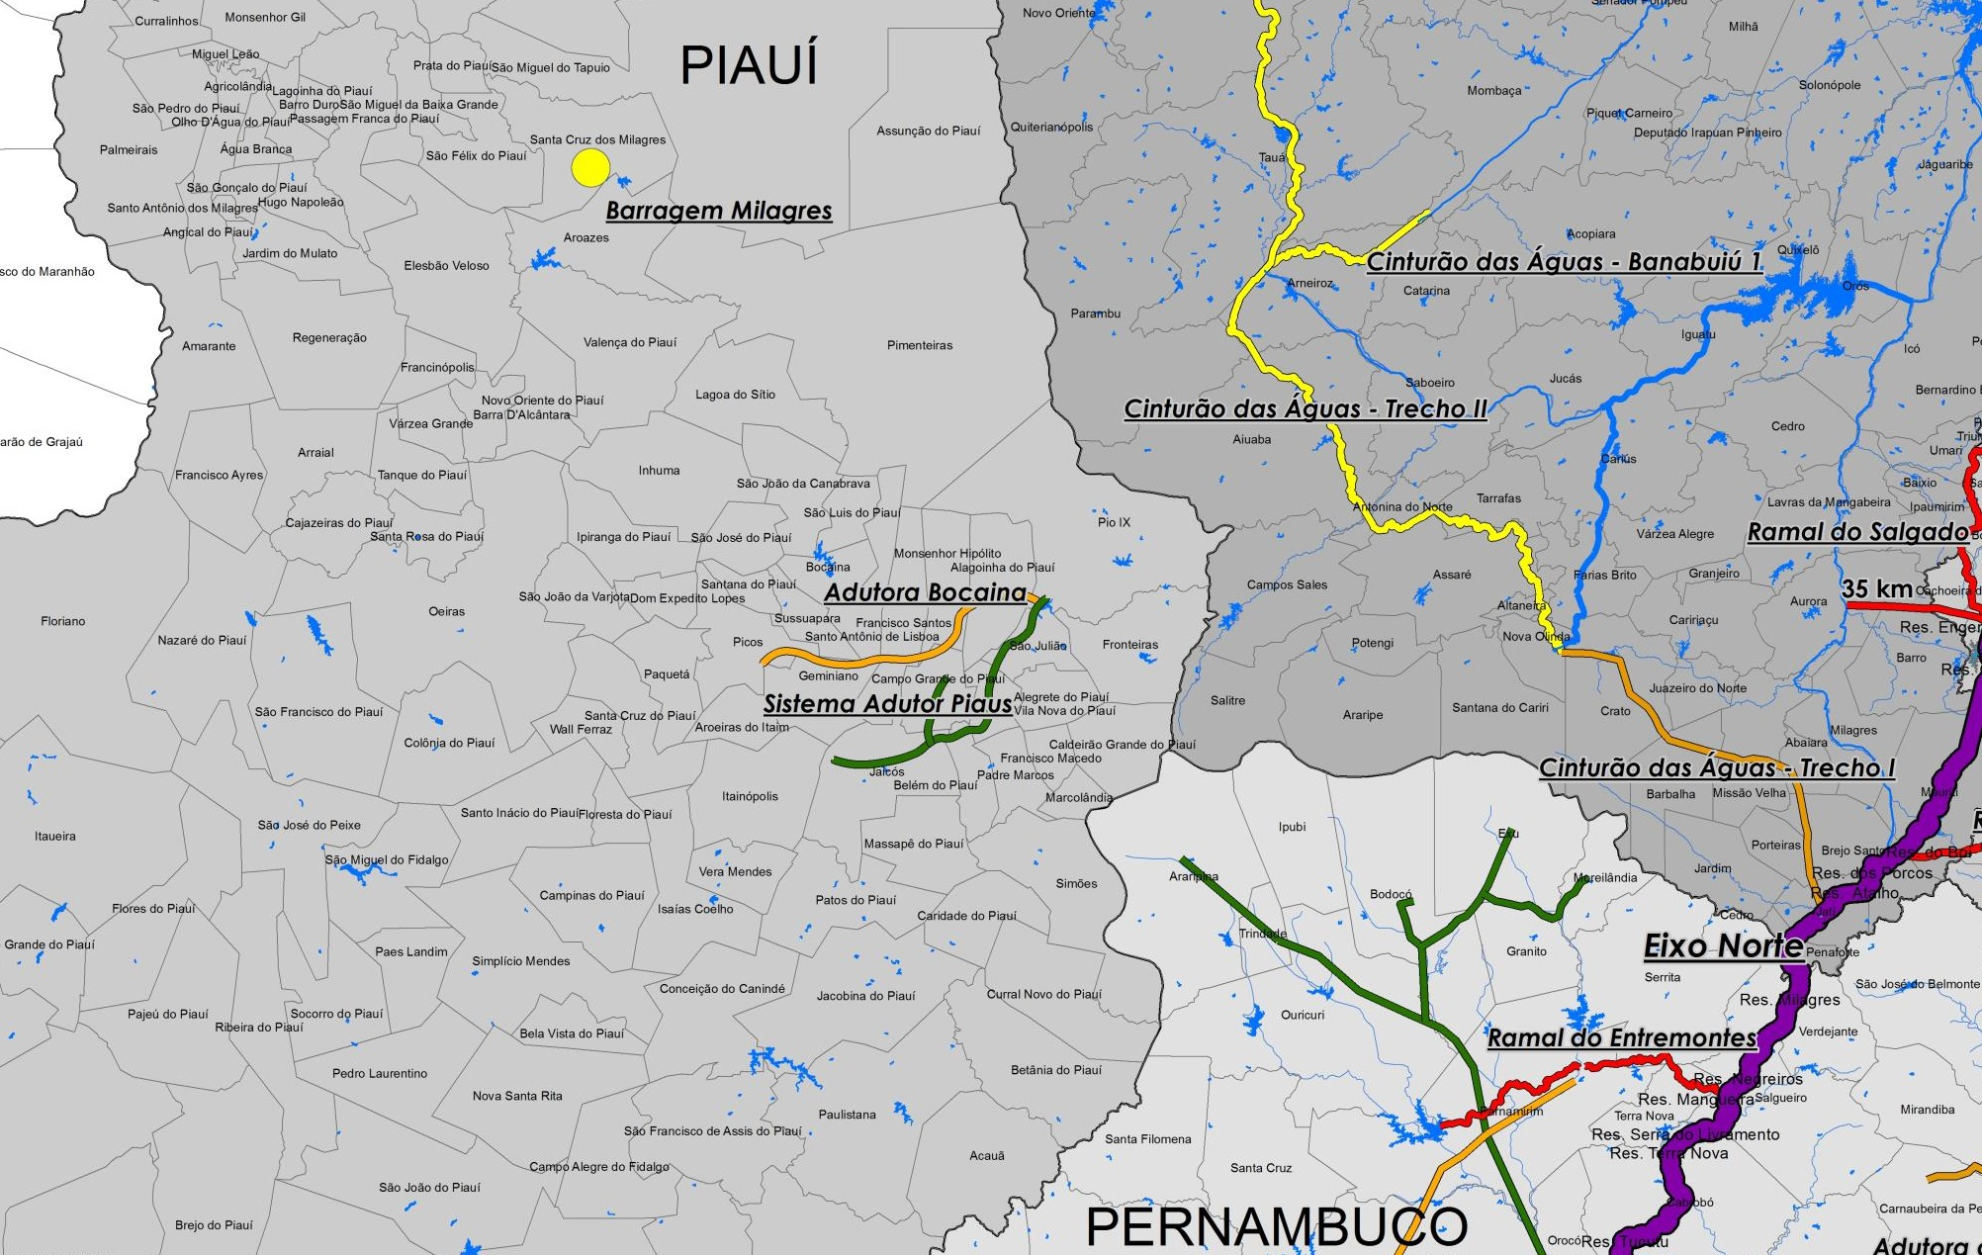
Sistema Piaus e Bocaina / PI
R$ 128 milhões – 73% de execução

Slide 16
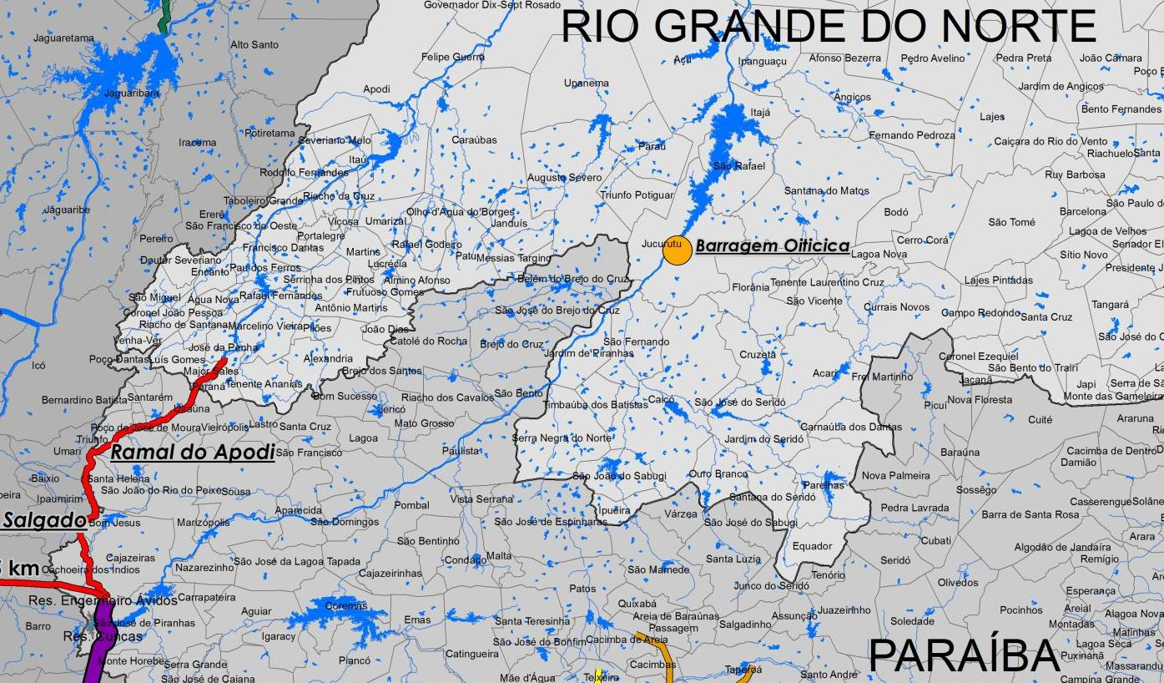
Barragem Oiticica / RN
R$ 292 milhões – 28% de execução

Slide 17
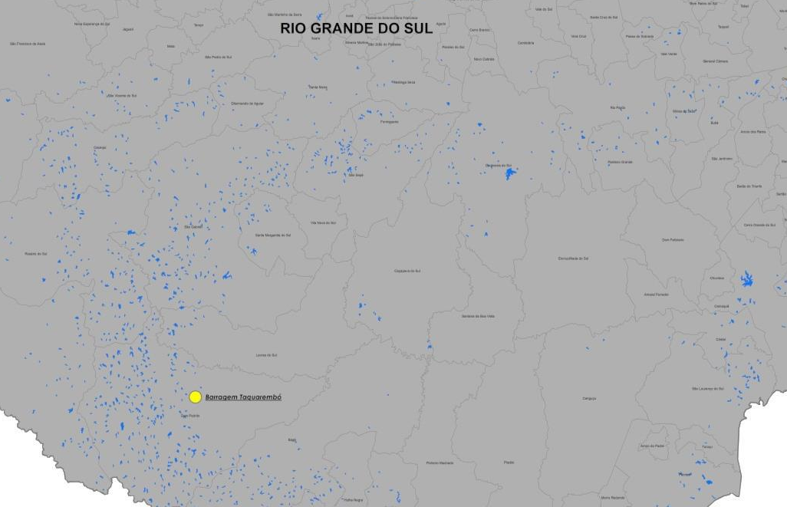
Barragem Arroio Taquarembó / RS
R$ 140 milhões – 41% de execução

Slide 18
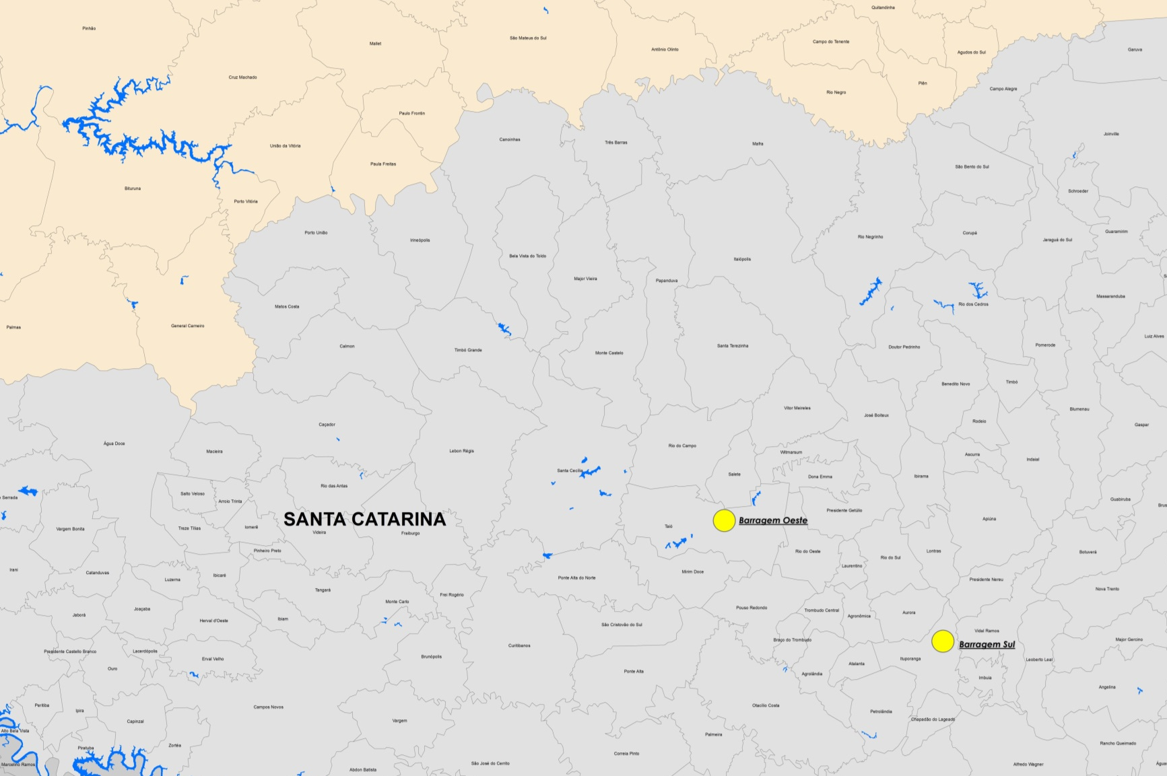
Barragens Oeste e Sul / SC
R$ 60 milhões – 58% de execução
PARANÁ
RIO GRANDE DO SUL

Slide 19
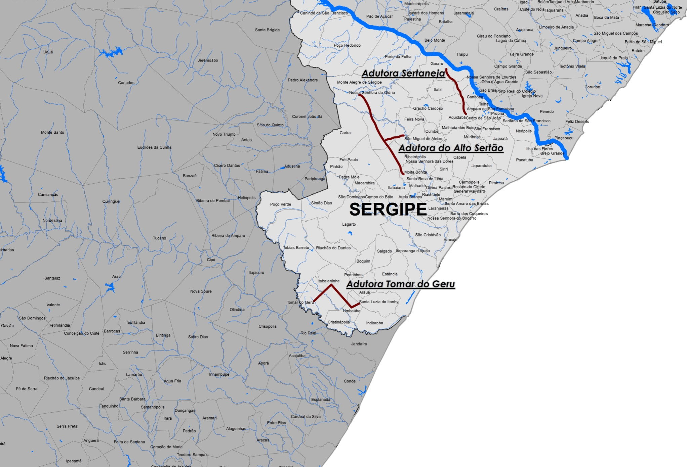
Sistema Tomar do Geru / SE
R$ 69 milhões – 60% de execução
ALAGOAS
BAHIA

Slide 20
Secretaria de Desenvolvimento Regional - SDR

Slide 21
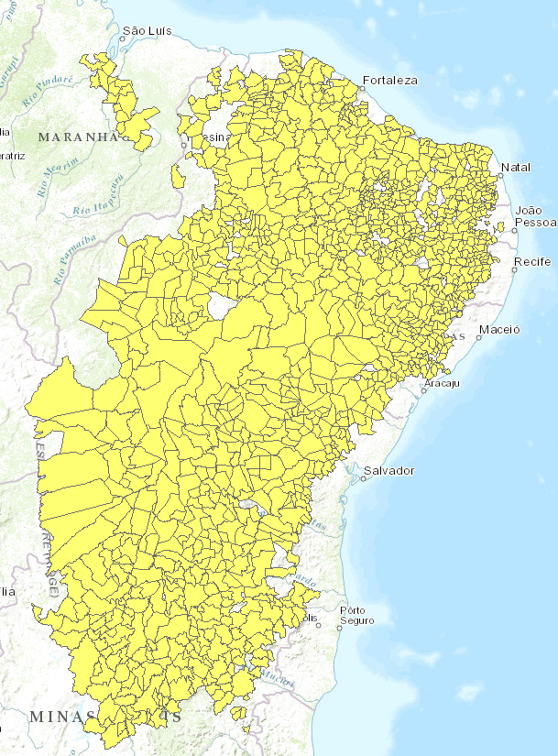
Programa Água para Todos
Cisternas (2012 a 2014)
ÓRGÃO | META | EXECUÇÃO (Unid.) | EXECUÇÃO (%)
MI | 300.000 | 307.511 | 102%
Outros (MDS, Funasa e FBB) | 450.000 | 474.336 | 103%
TOTAL | 750.000 | 781.847 | 104%
UF | EXECUÇÃO MI (Unid.)
 | 2012-2014
AL | 21.538
BA | 105.522
CE | 59.253
MA | 5.225
MG | 46.851
PB | 5.000
PE | 46.084
PI | 13.825
SE | 4.213
TOTAL | 307.511

Slide 22
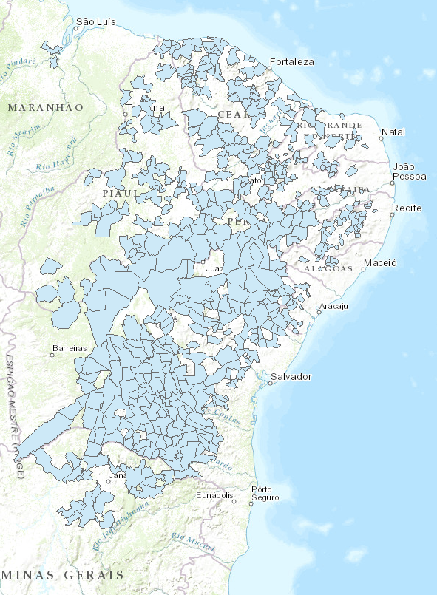
Programa Água para Todos
Sistemas Simplificados de Abastecimento de Água (2012 a 2014)
Mais de
68 mil famílias beneficiadas
UF | EXECUÇÃO MI (Unid.)
 | 2012-2014
AL | 23
BA | 951
CE | 230
MA | 3
MG | 65
PB | 29
PE | 115
PI | 166
RN | 106
SE | 25
TOTAL | 1.713

Slide 23
Secretaria Nacional
de Proteção e
Defesa Civil - SEDEC

Slide 24
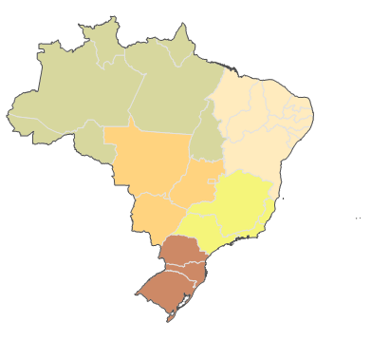
Defesa Civil
Resultados (2011-2014)
QUADRO RESUMO POR REGIÃO
2011-2014
(R$ milhões)
 | NORTE | NORDESTE | CENTRO-OESTE | SUDESTE | SUL | TOTAL
PREVENÇÃO | 2,8 | 216,5 | 129,3 | 102,2 | 54,6 | 505,4
RESPOSTA | 171,3 | 2.427,70 | 330,4 | 266,7 | 122,6 | 3.318,7
RECUPERAÇÃO | 70,8 | 205,2 | 134,9 | 511,4 | 257,6 | 1.179,9
TOTAL | 244,9 | 2.849,40 | 594,6 | 880,3 | 434,8 | 5.004,0
Ações:
  Carro-pipa
  Assistência Humanitária
  Seca
  Enchentes
  Deslizamentos
  Incêndios
  Tornados

Slide 25
Secretaria Nacional de Irrigação - SENIR

Slide 26
IRRIGAÇÃO
Resultados (2011 - 2014)
Regulamentação da Política Nacional de Irrigação – Minuta de Decreto em fase de conclusão
Conclusão de 2 Planos Diretores Estaduais (MG e RS)
Elaboração de 10 Planos Diretores Estaduais (DF, GO, MT, PR, BA, PE, CE, TO, MA, PI)
Conclusão da 1ª fase do Sistema de Informações sobre Projetos Públicos de Irrigação – SINIR
Enquadramento de projetos privados de irrigação ao Regime Especial de Incentivo ao Desenvolvimento da Infraestrutura – REIDI
Estruturação de Critérios para Transferência de Gestão visando à emancipação efetiva dos perímetros
Projeto de Irrigação Mandacaru (BA) - Ampliação da Eficiência de uso da Água na Irrigação
  Tecnologia: Gotejamento e microaspersão:
          30% a menos de energia
          50% a menos de água
          60% de aumento da produção

Slide 27
IRRIGAÇÃO
Resultados (2011 - 2014)
Região | Número de obras | Área Irrigada (ha) | Valor (R$ milhões)
Norte | 3 | 6.208 | 213,6
Nordeste | 40 | 207.897 | 3.414,8
Centro – Oeste | 5 | 8.093 | 413,7
Sudeste | 3 | 5.286 | 155,0
Sul | 4 | 10.650 | 217,0
TOTAL | 55 | 238.134 | 4.414,1

Slide 28
Secretaria de Fundos Regionais e Incentivos Fiscais - SFRI

Slide 29
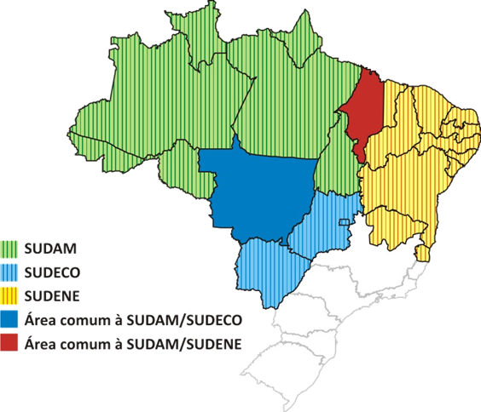
FUNDOS REGIONAIS
Resultados (2011 - 2014)
Financiamento em infraestrutura, serviços públicos e em empreendimentos produtivos
Fundos | Disponibilizado 2011-2014 (R$ bilhões)
FDNE/FNE | R$ 55,8
FDA/FNO | R$ 25,7
FDCO/FCO | R$ 21,6
TOTAL | R$ 103,1

Slide 30
INCENTIVOS FISCAIS
Resultados (2011-2014)
Incentivos Fiscais | Disponibilizado | Alavancagem (*)
 | 2011-2014 (R$ bilhões)
Norte | 16,5 | 120
Nordeste | 15 | 92
TOTAL | 31,5 | 212
(*) Refere-se aos anos de 2013 e 2014. Até 2012, as empresas não eram demandadas a informar os valores dos investimentos projetados (alavancagem) em seus pleitos.
A região Centro-Oeste não conta com incentivos fiscais.

Slide 31
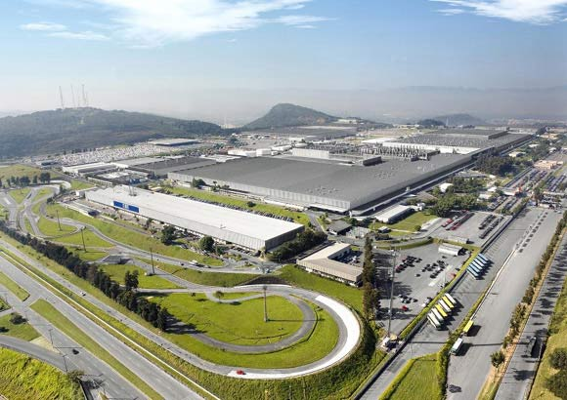
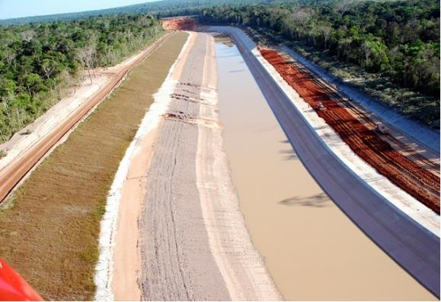
FUNDOS REGIONAIS E INCENTIVOS FISCAIS
Exemplos de Iniciativas
Empresa: FIAT Chrysler Automóveis Brasil Ltda. (Goiana/PE)
Posto de Trabalho: 16.800
Valor Projeto: R$ 10,3 bilhões
Valor Financiado: R$ 3,26 bi
Empresa: Eletrogoes S.A. (Pimenta Bueno/RO)
Posto de Trabalho: 2.000
Valor Projeto: R$ 287,12 milhões
Valor Financiado: R$ 171,96 mi

Slide 32
SUDAM

Slide 33
Superintendência de Desenvolvimento da Amazônia – Sudam
FUNDOS REGIONAIS - Resultados (2011-2014)
Fundos | Disponibilizado 2011-2014 (R$ bilhões)
FDA/FNO | R$ 25,7
Fundo de Desenvolvimento da Amazônia (FDA) | Incentivos fiscais
Projetos aprovados: 17 Recursos aportados: R$ 3,9 bi Alavancagem agregada: R$ 17 bi Empregos gerados: 70 mil UFs atendidas: 7 | Quantidade de projetos aprovados: 1.762 Valor total da renúncia: R$ 16,5 bi Atração de investimentos fixos: R$ 120 bi Empregos gerados/mantidos: 100 mil UFs atendidas: 9

Slide 34
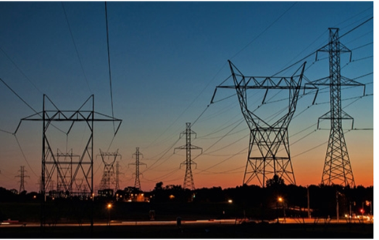
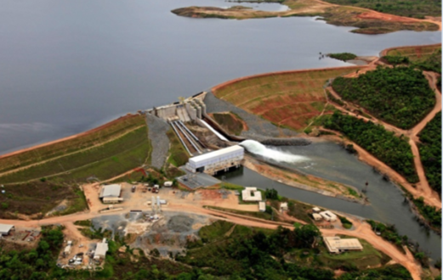
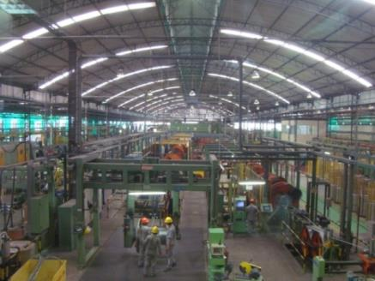
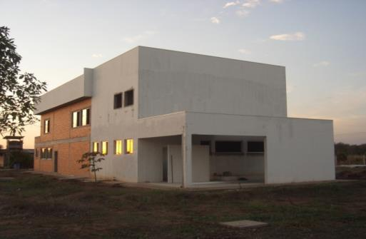
Superintendência de Desenvolvimento da Amazônia – Sudam
Empresa: Manaus Transmissora de Energia S/A
Projeto: Implantação de linha de transmissão – Oriximiná/PA a Manaus/AM
FDA: R$ 31,4 milhões
Empresa: Porto Franco Energética S/A
Projeto: Implantação de PCH – Dianopólis/TO
FDA: R$ 76,5 milhões
Empresa: Alubar Metais e Cabos S/A
Projeto: Ampliação de fabricação de vergalhões e cabos de alta tensão - Barcarena/PA
FDA: R$ 31,4 milhões
Empresa: Brazservice Wet Leather S/A
Projeto: Implantação de um Curtume - Pedra Preta - MT
FDA: R$ 17,4 milhões

Slide 35
SUDENE

Slide 36
Superintendência de Desenvolvimento do Nordeste – Sudene
FUNDOS REGIONAIS - Resultados (2011-2014)
Fundos | Disponibilizado 2011-2014 (R$ bilhões)
FDNE/FNE | R$ 55,8
Fundo do Desenvolvimento do Nordeste (FDNE) | Incentivos fiscais
Projetos aprovados: 28 Recursos aportados: R$ 6,6 bi Alavancagem agregada: R$ 25,7 bi Empregos gerados: 80 mil UFs atendidas: 6 | Quantidade de projetos aprovados: 1.345 Valor total da renúncia: R$ 15 bi Atração de investimentos fixos: R$ 92 bi Empregos gerados/mantidos: 142 mil UFs atendidas: 11

Slide 37
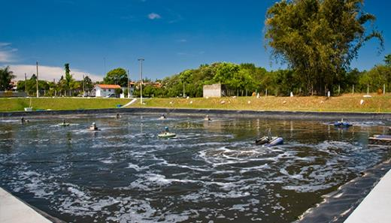
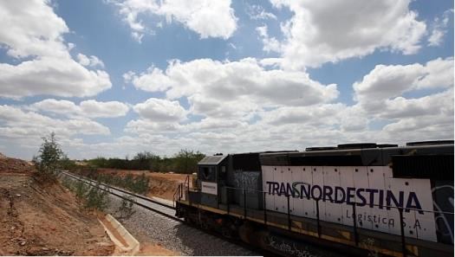
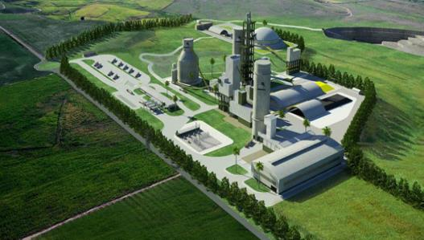
Superintendência de Desenvolvimento do Nordeste – Sudene
Empresa: Foz do Atlântico S/A - Recife e região metropolitana/PE
Postos de Trabalho: 5.200
Valor Projeto: R$ 924 milhões
Empresa: Transnordestina Logística S/A
Municípios: inclui municípios de PE, PI e CE
Postos de Trabalho: 11.000
Valor Projeto: R$ 7,5 bilhões
Valor Financiado: R$ 3,8 bilhões
Empresa: Companhia de Cimento da Paraíba – CCP - Pitimbu/PB
Postos de Trabalho: 1.200
Valor Projeto: R$ 701 milhões
Valor Financiado: R$ 303 milhões

Slide 38
SUDECO

Slide 39
Superintendência do Desenvolvimento do Centro-Oeste - Sudeco
FUNDOS REGIONAIS - Resultados (2011-2014)
Fundos | Disponibilizado 2011-2014 (R$ bilhões)
FDCO/FCO | R$ 21,6
Fundo de Desenvolvimento do Centro-Oeste (FDCO)
Projetos aprovados: 2 Recursos aportados: R$ 532,7 milhões Alavancagem agregada: R$ 903 milhões Empregos gerados: 3,58 mil UFs atendidas: 2
A Região Centro-Oeste não conta com incentivos fiscais
O FDCO foi operacionalizado a partir de 2013

Slide 40
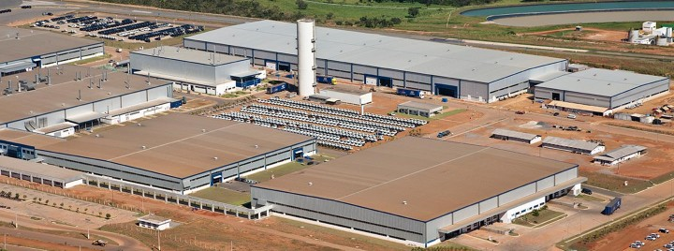
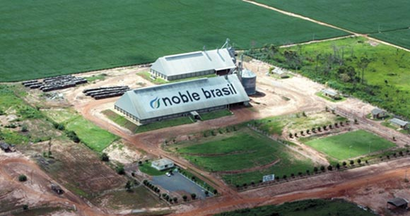
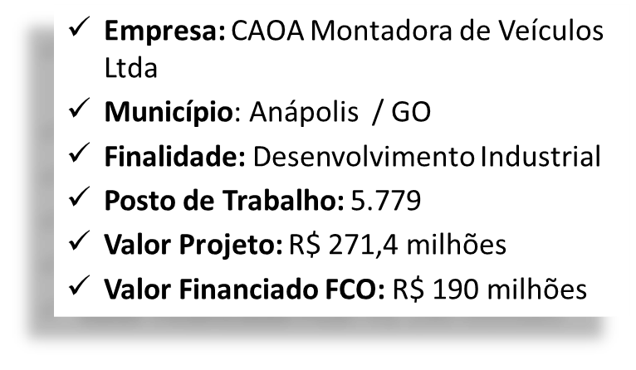
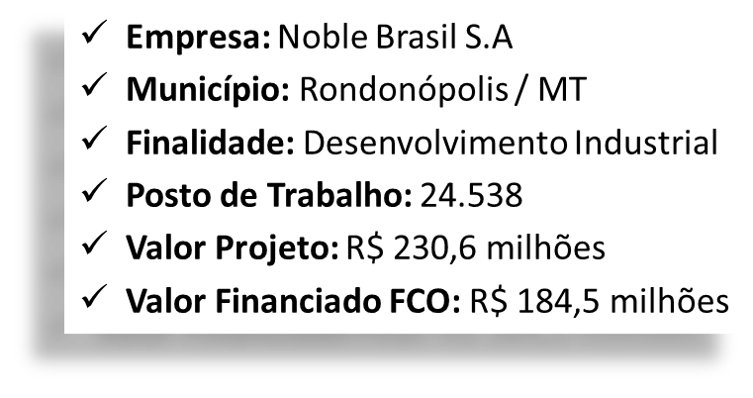
Superintendência do Desenvolvimento do Centro-Oeste - Sudeco

Slide 41
DNOCS

Slide 42
Departamento Nacional de Obras Contra a Seca - DNOCS
Resultados (2011-2014)
Piscicultura | Produção e distribuição de cerca de 30 milhões de alevinos/ano 12 Estações de Piscicultura e 2 Centros de Pesquisa em Aquicultura mantidos
Perímetros Públicos de Irrigação | Em fase de conclusão: 7.245 ha., beneficiando cerca de 17.300 pessoas Em andamento: 25.842 ha., beneficiando cerca de 153.500 pessoas
Barragens | Ampliada a capacidade de acumulação em 840 milhões de m³ no Estado do Ceará Barragem Figueiredo: 520 milhões m³ Barragem Taquara: 320 milhões m³
Açudes | 5 Açudes que irão ampliar a capacidade de acumulação em 1.656,73 milhões m³, beneficiando uma população estimada em 253.000 habitantes nos seguintes Estados: CE, PE, PI e RN
Adutoras | 2 sistemas adutores, totalizando 918 km e atendendo a cerca de 901.500 pessoas no Estado do Pernambuco
Poços | 1.233 poços em operação em 9 Estados (AL, BA, CE, MG, PB, PE, PI, RN e SE)

Slide 43
CODEVASF

Slide 44
Companhia de Desenvolvimento dos Vales do São Francisco
e do Parnaíba – Codevasf: Resultados (2011-2014)
Programa Água para Todos | Instalação de 185 mil cisternas do Brasil Sem Miséria em curto espaço de tempo com desenvolvimento de nova tecnologia (cisterna de polietileno)
Perímetros Públicos de Irrigação | Agricultura Irrigada nos Pólos Petrolina-Juazeiro, Janaúba, Formoso e Jaíba Implantação de novas tecnologias de irrigação proporcionando economia de água e ampliação da produtividade e da renda de produtores familiares
Oferta de Água | Implantação da 1ª etapa da Adutora do Algodão, beneficiando cerca de 100 mil habitantes no estado da Bahia
Revitalização da Bacia do Rio São Francisco | A Codevasf é a principal executora do Programa de Revitalização da Bacia do Rio São Francisco

Slide 45
Revitalização das Bacias do São Francisco e do Parnaíba
INVESTIMENTO TOTAL: R$ 2,8 bilhões
Esgotamento Sanitário | Resíduos Sólidos
169 obras e 4 projetos AL, BA, MA, MG, PE, PI e SE Investimento: R$ 2,1 bi Estágios das intervenções: Ação preparatória: 13 Em execução : 58 Paralisados: 40 Concluídos: 58 | 8 obras e 8 projetos AL, BA, MG, PE Investimento: R$ 83,0 mi Estágios das intervenções: Ação preparatória: 3 Em execução: 1 Concluídas: 4
Processos erosivos | Ligações intradomiciliares
58 intervenções AL, BA, CE, MA, MG, PE, PI e SE Investimento: R$ 400,6 mi Estágios das intervenções: Ação preparatória: 13 Em execução: 30 Paralisadas: 4 Concluídas: 11 | 179.958 ligações AL, BA, MA, MG, PE, PI e SE Investimento: R$ 211,6 mi Estágios das intervenções: Ação preparatória: 159.191 Em execução: 19.360 Concluídas: 1.407

Slide 46
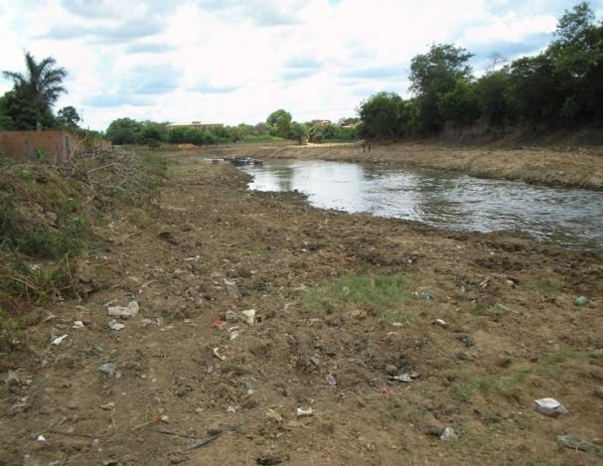
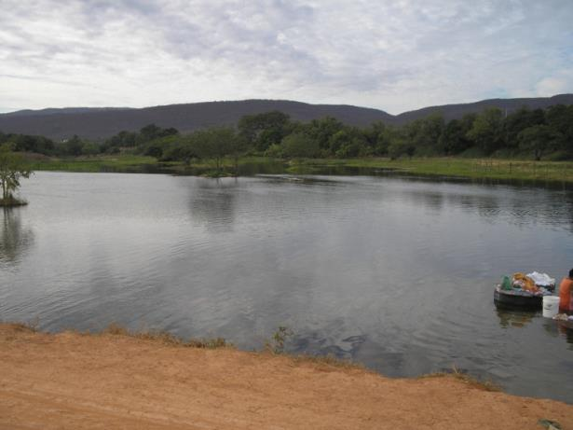
Revitalização: Processos Erosivos
Recuperação de Áreas Degradadas
Recuperação de Leitos de Cursos d’Água
Estabilização de Margens
Limpeza do rio Gorutuba (Janaúba/MG)
ANTES
DEPOIS

Slide 47
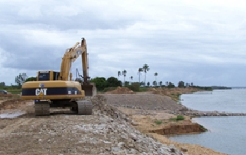
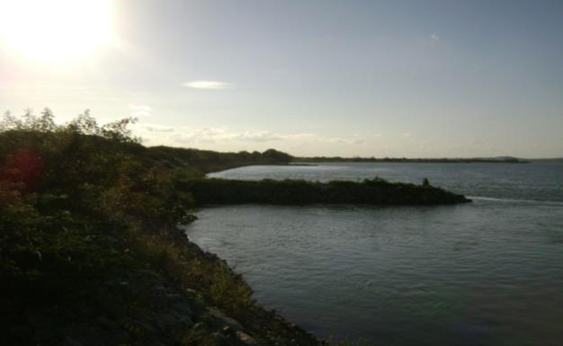
Revitalização: Processos Erosivos
Contenção de erosão na margem do rio São Francisco

Slide 48
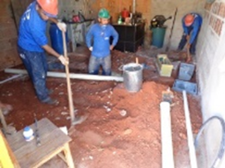
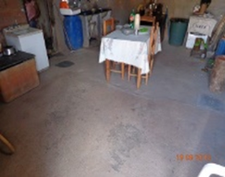
Revitalização: Ligações Intradomiciliares
Município de Catuti/MG

Slide 49
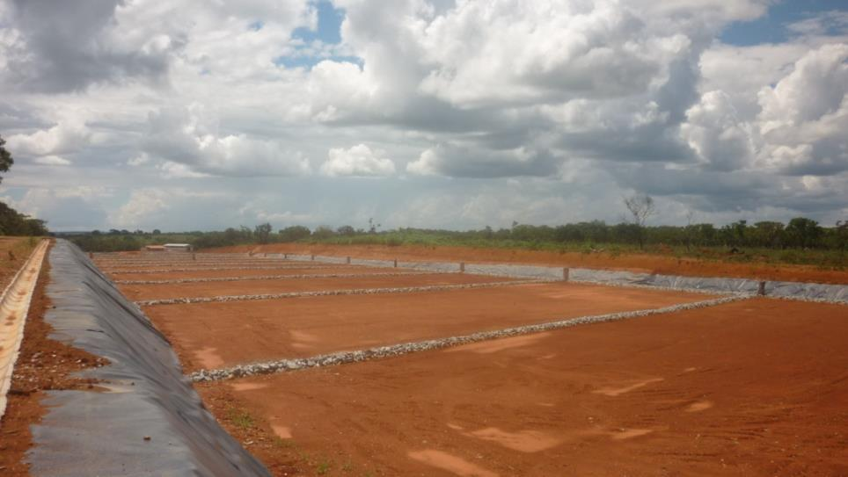
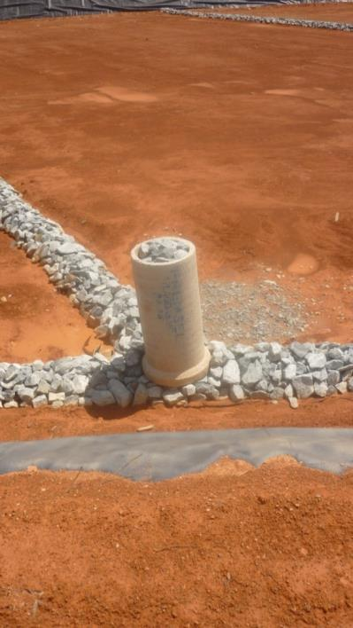
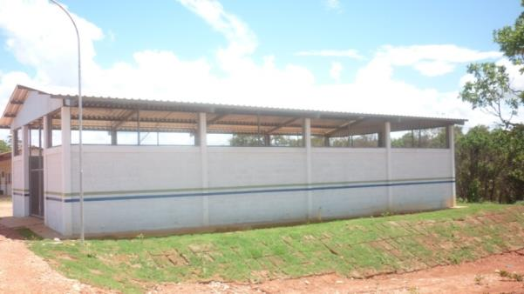
Revitalização: Resíduos Sólidos
Sistema de Curvelo - MG
Galpão de apoio à operação e manutenção
Sistema de Curvelo - MG
Detalhe das linhas de drenagem de chorume e gás
Sistema de Curvelo - MG

Slide 50
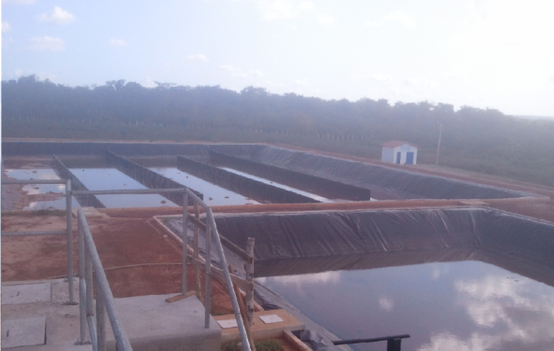
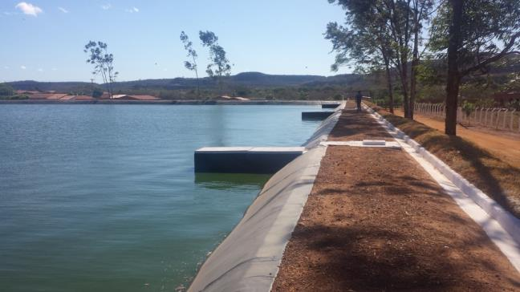
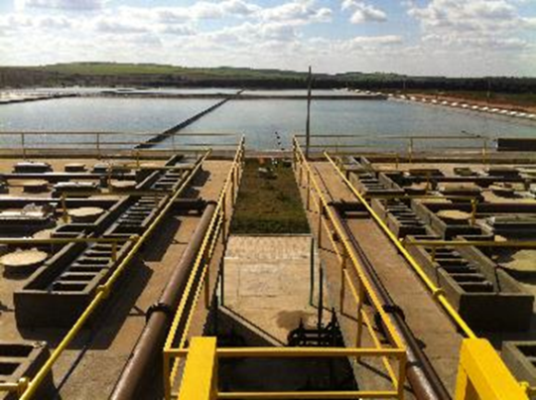
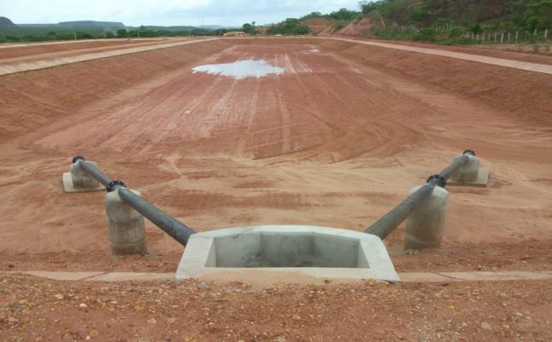
Revitalização: Esgotamento Sanitário
SES Murici dos Portelas/PI
SES Oeiras/PI
SES Lagoa da Prata /MG
SES Tasso Fragoso/PI

Slide 51
Projeto de Integração do rio São Francisco

Slide 52
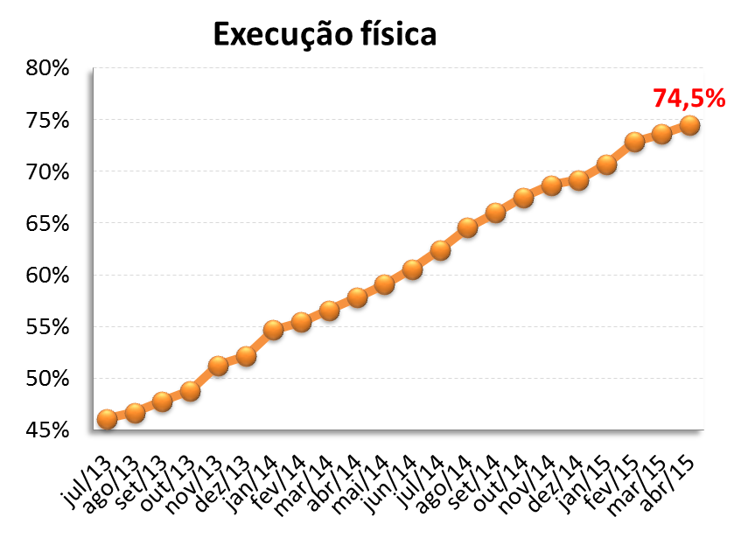
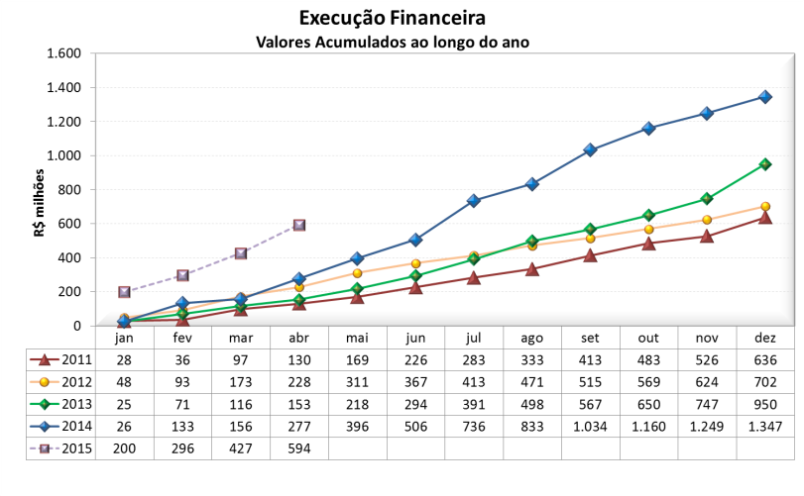
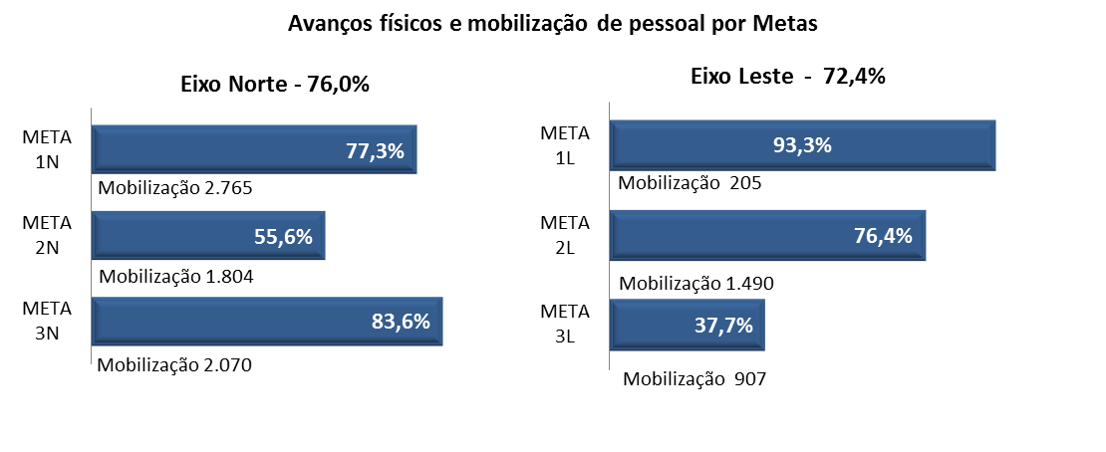
Projeto de Integração do rio São Francisco
Avanço físico e financeiro

Slide 53
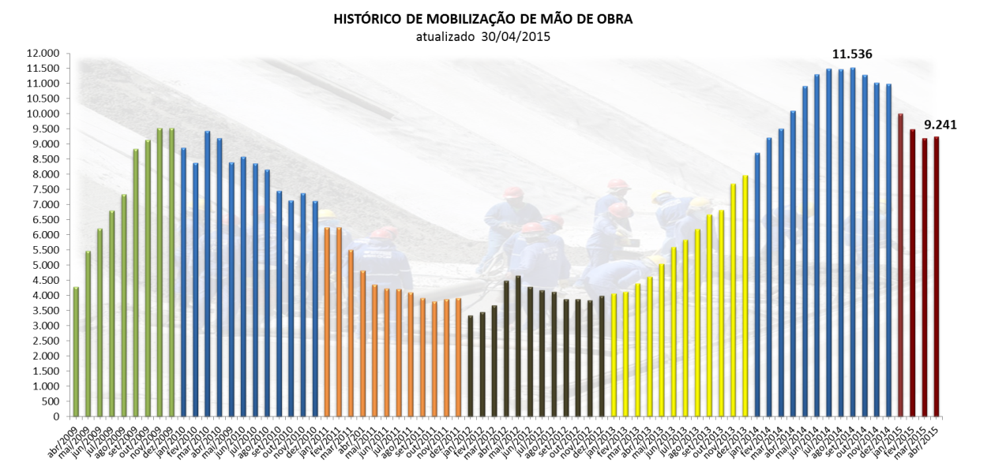
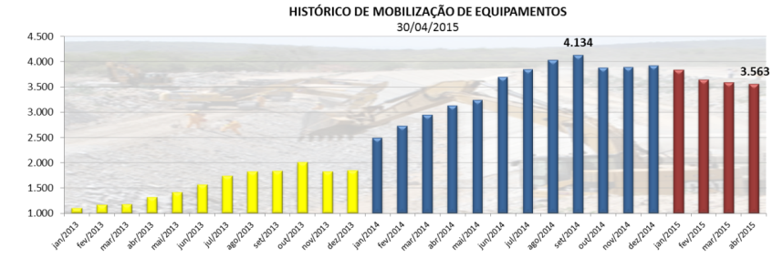
Projeto de Integração do rio São Francisco
Mobilização

Slide 54
Projeto de Integração do rio São Francisco
Ações Ambientais

Slide 55
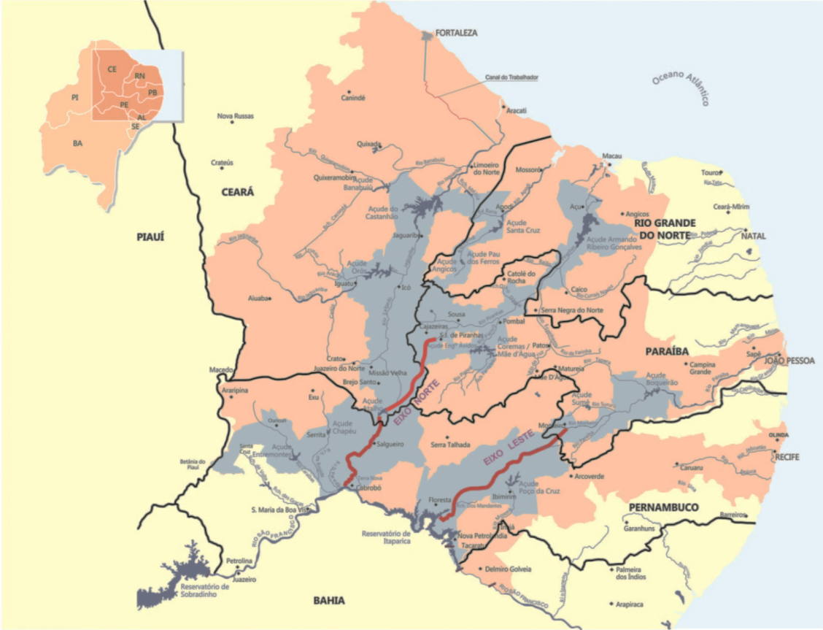

Ações Ambientais
Área de Atuação dos Programas Ambientais
Limite da Bacia São Francisco
Área Diretamente Afetada
17 Municípios (PE/PB/CE)
Área de Influência Direta
41 Municípios (PE/PB/CE/RN)
Área de Influência Indireta
332 Municípios (PE/PB/CE/RN/BA)
Total: 390 Municípios

Slide 56

Ações Ambientais
PROJETO BÁSICO AMBIENTAL - PBA
Programas de Gestão, Conservação e Monitoramento
Programas de Liberação, Supervisão e
Controle de Obras
Programas Compensatórios e
Sócioambientais
Programas Estratégicos de apoio ao Desenvolvimento
Programas de Linhas de Transmissão
Objetivos:
Gestão e acompanhamento dos programas e mediação de conflitos socioambientais.
Quant. de Programas: 15
Execução: 80,0%
Objetivos:
Realizar medidas mitigadoras e compensatórias frente aos impactos sociais e ambientais do empreendimento.
Quant. de Programas : 12
Execução: 53,2%
Objetivos:
Monitorar e acompanhar os impactos ambientais das condições de desenvolvimento da região beneficiada.
Quant. de Programas : 5
Execução: 73,8%
Objetivos:
Avaliar e monitorar os programas relacionados a Linha de Transmissão
Quant. de Programas: 2
Execução: 52,2%
Objetivos:
Garantir a qualidade ambiental da obra, a liberação dos trechos de obra.
Quant. de Programas : 4
Execução Física : 76,61
Quant. Programas Ambientais: 38
Investimento Previsto : R$ 968,6 milhões
Execução: 72,1%

Slide 57


Ações Ambientais
Programa de Reassentamento de Populações
18 VILAS PRODUTIVAS RURAIS
845 FAMÍLIAS BENEFICIADAS

Slide 58
Projeto de Integração do rio São Francisco
Eixo Norte

Slide 59



Projeto de Integração do rio São Francisco
Eixo Norte – Execução Física 76%
100,0%
99,2%
99,0%
100%
100%
99,8%
99,8%
79,1%
87,7
100%
99,8%
89,1%
63,0%
50,6%
10,7%
98,6%
Mendes Júnior
CASF – Carioca/S.A. Paulista/Serveng
Mendes Júnior
CASF – Carioca/S.A. Paulista/Serveng
Mendes Júnior
Execução Física: 77,3%
Ramal do Piancó
100,0%
34,2%
7,0%
85,0%
72,0%
67,6%
11,2%
57,9%
79,0%
99,1%
100%
83,8%
97,4%
99,0%
93,5%
94,5%
260,4 km
Serveng
Queiroz Galvão
Construcap/ Ferreira Guedes/ Toniolo Busnello
Queiroz Galvão
Construcap/ Ferreira Guedes/ Toniolo Busnello
Queiroz Galvão
Execução Física: 55,6%
Execução Física: 83,6%

Slide 60

Estação de Bombeamento EBI-1

Slide 61


Seguimento de Canal entre a EBI-1 e Reservatório Tucutu
concluído

Slide 62

Aqueduto Mari
concluído

Slide 63

EBI-2 – Vista Geral

Slide 64

EBI-3 – Vista Geral

Slide 65

Execução de Canal – Trabalho Noturno

Slide 66

Reservatório Porcos

Slide 67

Túnel Cuncas I (15KM) – Escavações concluídas

Slide 68

Túnel Cuncas II (4KM)
concluído

Slide 69
Projeto de Integração do rio São Francisco
Eixo Leste

Slide 70

Projeto de Integração do rio São Francisco
Eixo Leste – Execução Física 72,4%
Execução Física: 93,3%
Execução Física: 76,4%
10,1%
96,4%
100%
100%
72,7%
95,7%
92,9%
48,8%
46,5%
100%
10,1%
100%
27,2%
99,2%
SA Paulista/Somague
SA Paulista/ Somague
SA Paulista/FBS
SA Paulista/FBS
Execução Física: 37,7%
12,6%
100%
100%
92,1%
31,3%
50,0%
27,5%
48,2%
99,6%
20,9%
24,7
0%
SA Paulista/ Somague
SA Paulista/ FBS
SA Paulista/ Somague
SA Paulista/FBS
SA Paulista/FBS

Slide 71

Vista geral da captação
concluído

Slide 72

EBV-1
concluído

Slide 73

EBV-1 – Conjunto Moto Bomba

Slide 74

EBV-1 – Enchimento Forebay de Jusante
concluído

Slide 75

Aqueduto da BR-316
concluído

Slide 76

Enchimento do Reservatório Areias
concluído

Slide 77

EBV - 2

Slide 78

Reservatório Bagres
concluído

Slide 79

Túnel Giancarlo - Emboque

Slide 80
Visão para o futuro

Slide 81
Visão para o Futuro
Reformular a Política Nacional de Desenvolvimento Regional
Fortalecer o desenvolvimento e a integração da faixa de fronteira
Estruturar alternativas de funding para fomento do desenvolvimento regional
Criar Comitê de gestão integrada dos fundos regionais
Política de Apoio à Proteção e Defesa Civil
Ampliar os termos de Cooperação Internacional para discussão de desastres naturais
Discutir a funcionalidade do FUNCAP (Fundo Nacional de Calamidades Públicas)

Slide 82
Visão para o Futuro
Continuidade e conclusão do Plano Nacional de Infraestrutura Hídrica
Estabelecer regras antecipadas para a Política de Irrigação
Mudar e melhorar a atuação dos Perímetros de Irrigação
Elaboração do Plano Nacional de Convivência com a Seca
Continuidade e conclusão do Plano Nacional de Reabilitação de Barragens
Novo modelo de gestão para as obras concluídas

Slide 83
Ministério da Integração Nacional
AUDIÊNCIA PÚBLICA - SENADO FEDERAL
Comissão de Desenvolvimento Regional e Turismo - CDR
Comissão de Meio Ambiente, Defesa do Consumidor e Fiscalização e Controle - CMA
Comissão Externa para acompanhar os Programas de Transposição e Revitalização do Rio São Francisco - CTERIOSFR
Gilberto Magalhães Occhi
Ministro de Estado da Integração Nacional
Brasília, 20 de maio de 2015

